Slide 1
Phương trình truyền nhiệt 2D – MPI – Jacobi Giảng viên: TS. Vũ Văn Thiều
Sinh viên: MSSV:
Trịnh Trung Kiên 20176034
Viên Quốc Anh 20176000
Nông Khánh An 20175998
Võ Trí Anh 20172176
Trần Thị Thuỷ 20176059
Vũ Đức Duy 20176013
Lương Ngọc Đức 20175853

Slide 2
Mục lục
1, Giới thiệu
2, Thuật toán Jacobi
3, Giải thuật song song Jacobi
4, Demo

Slide 3
Mục lục
1, Giới thiệu
2, Thuật toán Jacobi
3, Giải thuật song song Jacobi
4, Demo

Slide 4
Giới thiệu bài toán truyền nhiệt
Giới thiệu bài toán

Slide 5
Mục lục
1, Giới thiệu
2, Thuật toán Jacobi
3, Giải thuật song song Jacobi
4, Demo

Slide 6
Mô hình toán học
Input: Cho ma trận nhiệt độ tại các điểm không đồng đều
Output: Tính toán nhiệt độ bão hòa tại các điểm sau khoảng thời gian T
C_{i,j}

Slide 7
Mô hình toán học
Tại thời điểm ti
Biểu diễn bài toán
- Chia mặt phẳng thành lưới ma trận mxn
- Tại mỗi điểm <i, j>, C_{i,j} biểu diễn nhiệt độ tại điểm đó
dt: Khoảng cách thời gian
dx: Khoảng cách không gian
dx
C_{i,j}

Slide 8
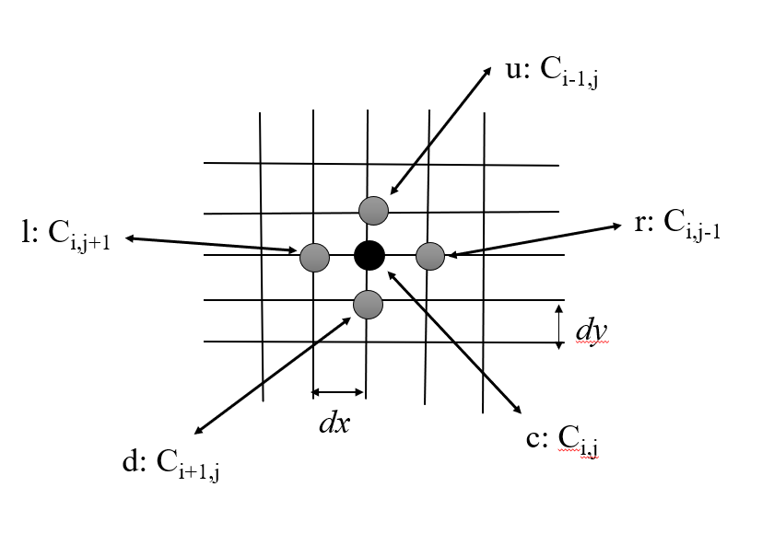
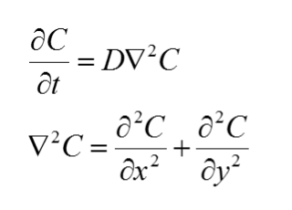
Mô hình toán học
Phương trình nhiệt PDE
Trong đó: ~

Slide 9
Giải thuật Jacobi
Mã giả
Chia ma trận mxn
Khởi tạo nhiệt độ ma trận 80^{oC} tại trung tâm, 25^{oC} tại các điểm còn lại
While(t < Thời gian chạy)
(Tại mỗi điểm trong ma trận)
Tính toán phương trình nhiệt: PTN2D → D^2c tại các điểm
Cập nhật Cij = Cij + D * dt * D^2c
Endwhile

Slide 10
Mô hình toán học
PTN2D
void FTN2D(float *C, float *dC) {
int i, j;
float c,u,d,l,r;
for ( i = 0 ; i < m ; i++ )
for ( j = 0 ; j < n ; j++ )
{
c = *(C+i*n+j);
u = (i==0)? *(C+i*n+j) : *(C+(i-1)*n+j);
d = (i==m-1) ? *(C+i*n+j) : *(C+(i+1)*n+j);
l = (j==0) ? *(C+i*n+j) : *(C+i*n+j-1);
r = (j==n-1) ? *(C+i*n+j) : *(C+i*n+j+1);
*(dC+i*n+j) = (1/(dx*dx))*(u+d+l+r-4*c);
}
}

Slide 11
1, Giới thiệu
2, Thuật toán Jacobi
3, Giải thuật song song Jacobi
4, Demo

Slide 12
Giải thuật song song
Row-wise distribution
CPU0
CPU1
CPU2

Slide 13
Giải thuật song song
Sự phụ thuộc dữ liệu?
CPU0
CPU1
CPU2

Slide 14
Giải thuật song song
- Khởi tạo/nhập giá trị ban đầu (Input data)
- Chia miền tính toán
MPI Scatter tới các tiến trình
While(t < T)
Truyền thông dữ liệu cần thiết giữa các tiến trình với nhau
Tính toán phương trình nhiệt, cập nhật Cij tại các điểm;
Endwhile
- MPI Gather dữ liệu, in ra dữ liệu

Slide 15
Giải thuật song song
Truyền thông:
CPU0
Cs_{mc-1,j}
Cu
CPU1
Cd
Cs_{0,j}
CPU2

Slide 16
1, Giới thiệu
2, Thuật toán Jacobi
3, Giải thuật song song Jacobi
4, Demo

Slide 17


